Slide 1

III-1769
ANÁLISE DO RSU COLETADO EM ÁREA URBANA DE GUARATINGUETÁ ANTES DA DESTINAÇÃO AO ATERRO SANITÁRIO
Autores: Ailton César Teles de Barros
Bruno Vilas Boas de Castro
Carlos Eduardo da Silva
João Vitor Pena de Souza
Luís Felipe Soares

Slide 2
Introdução
Os RSUs gerados nas mais várias localidades do país e do mundo são constituídos por naturezas diversas e em quantidade variada, desde matéria orgânica (MO) em restaurantes/residências a material sólido passível de reuso e/ou reciclável (RCC, garrafa PET etc).
O Brasil gera 217 mil toneladas de resíduos sólidos urbanos ao dia (79 milhões de toneladas por ano).
Apenas 3,7% das prefeituras têm contrato formalizado com associação de catadores e autônomos. Para reduzir a insegurança e a vulnerabilidade da categoria, é proposto ter 95% de formalização de contratos com cooperativas e associações de catadores nos municípios onde atuam até 2040.

Slide 3
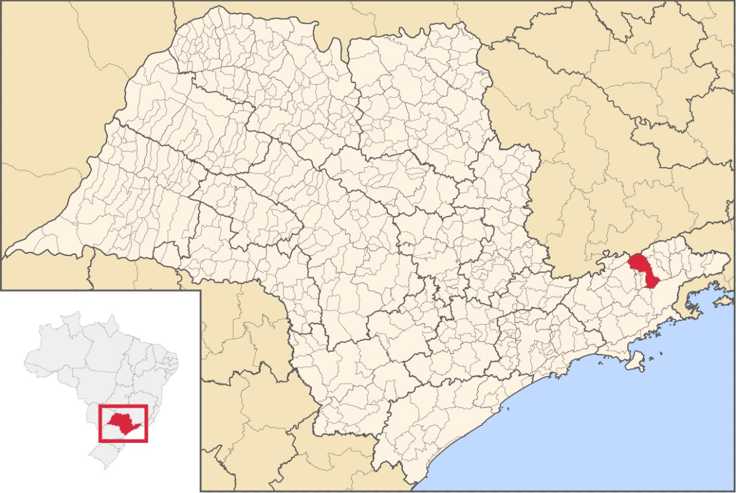
Município de realização do trabalho
175 Km
Fonte: Wikipedia (2022)
População estimada (IBGE): 123.192 habitantes (ano 2021).

Slide 4
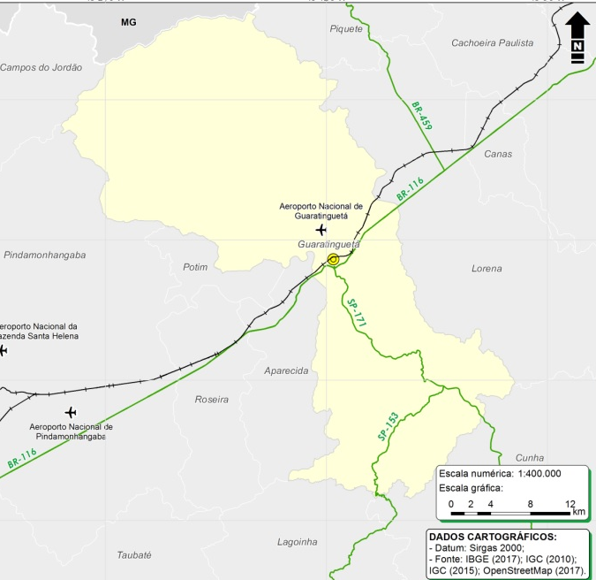
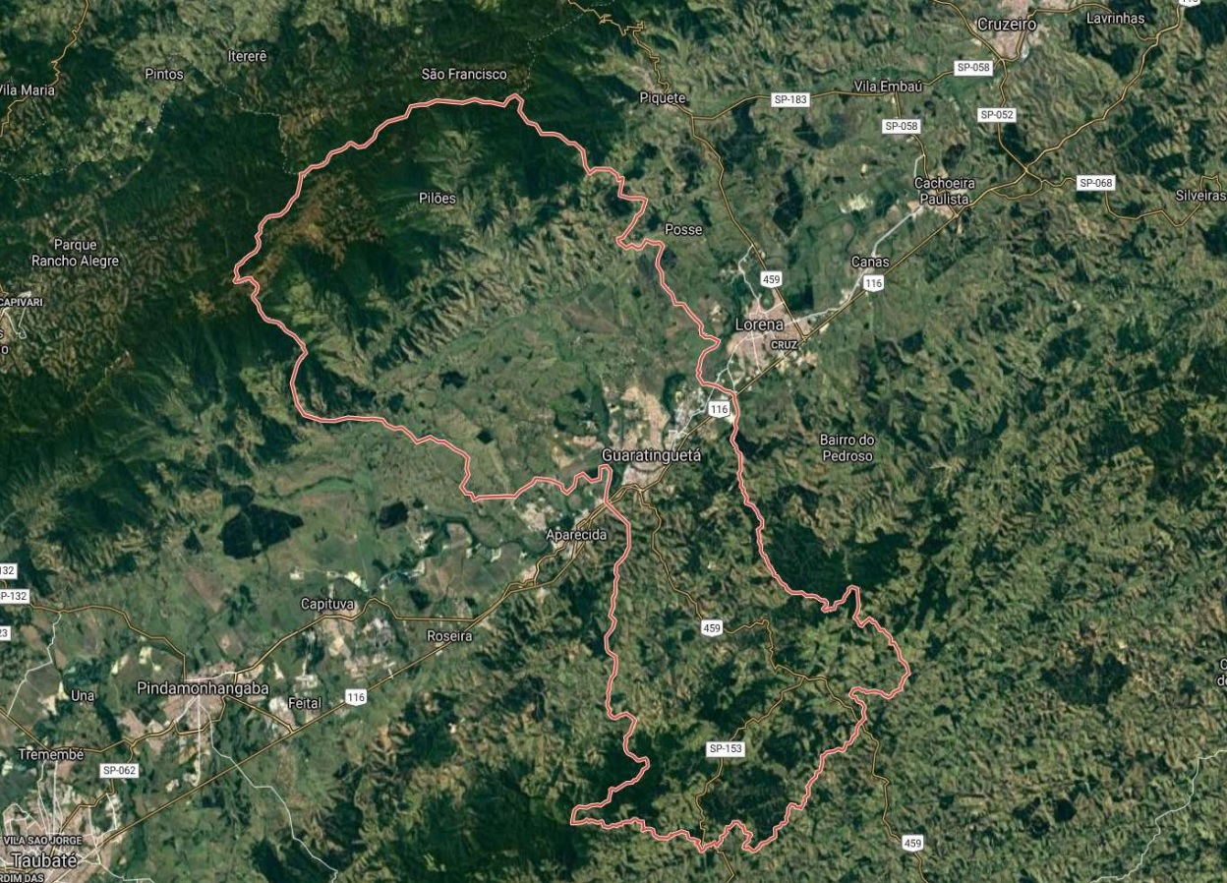
Município de realização do trabalho

Slide 5
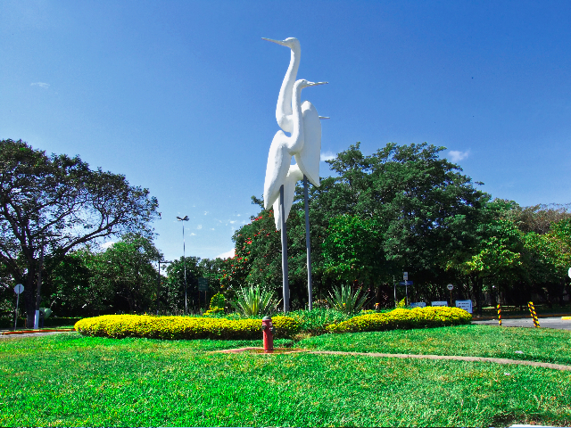

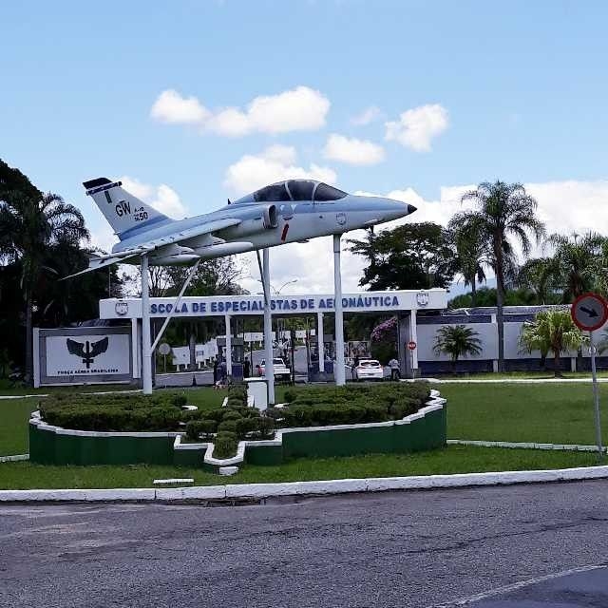
Município de Guaratinguetá/SP (391 anos: 13-Jun-1630)
Terra de garças brancas (em língua Tupi);
5º Presidente do Brasil: Francisco de Paula Rodrigues Alves (1902 – 1906);
Canonização em 2007 de Frei Galvão (1º santo brasileiro);
Localizada no eixo da fé (Aparecida – Guaratinguetá – Cachoeira Paulista);
Escola e Especialistas da Aeronáutica (EEAr).

Slide 6
Objetivo
Avaliação do cenário dos resíduos sólidos urbanos (RSUs) coletado na área urbana municipal de Guaratinguetá/SP e posteriormente direcionado ao transbordo, etapa anterior a destinação final (aterro sanitário);
Quantificação (massa_ton. e valor financeiro_R$) mediante a não adoção de medidas de maximização de reciclagem/reuso do RSU.

Slide 7
Material e métodos
1) Realização de inspeção visual na área do transbordo para averiguar o teor do material coletado na área urbana municipal e posteriormente destinado ao aterro sanitário (Cachoeira Paulista, distante 32 km de Guaratinguetá).
2) Elaboração de relatório fotográfico para evidenciar o cenário observado nas inspeções visuais na área do transbordo.
3) Consulta aos valores obtidos em estudo gravimétrico realizado, conforme o Plano Municipal de Gerenciamento Integrado de Resíduos Sólidos (PMGIRS).

Slide 8
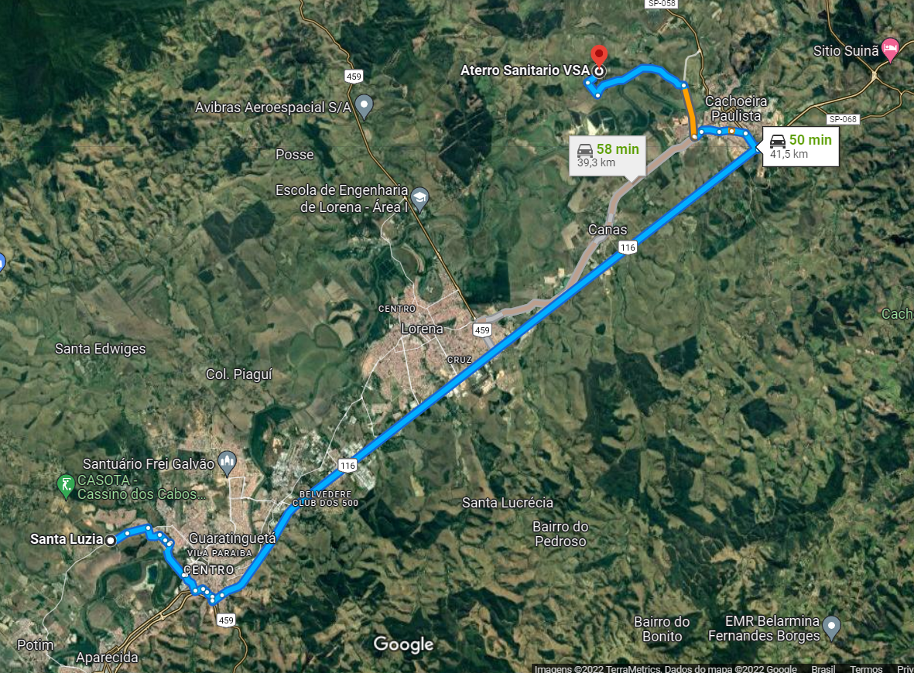
Resultados
Trajeto do RSU: Origem (Transbordo) e Destino (Aterro Sanitário)
Destino
BR 116 (Rodovia Presidente Dutra)
Eixo São Paulo x Rio de Janeiro
Origem

Slide 9
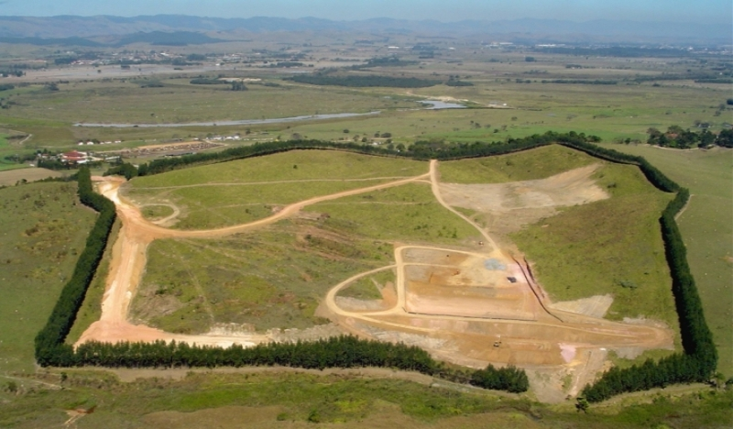
Resultados
Local de Destino do RSU gerado em Guaratinguetá/SP
Rio Paraíba do Sul
Aterro Sanitário
(Cachoeira Paulista/SP)

Slide 10
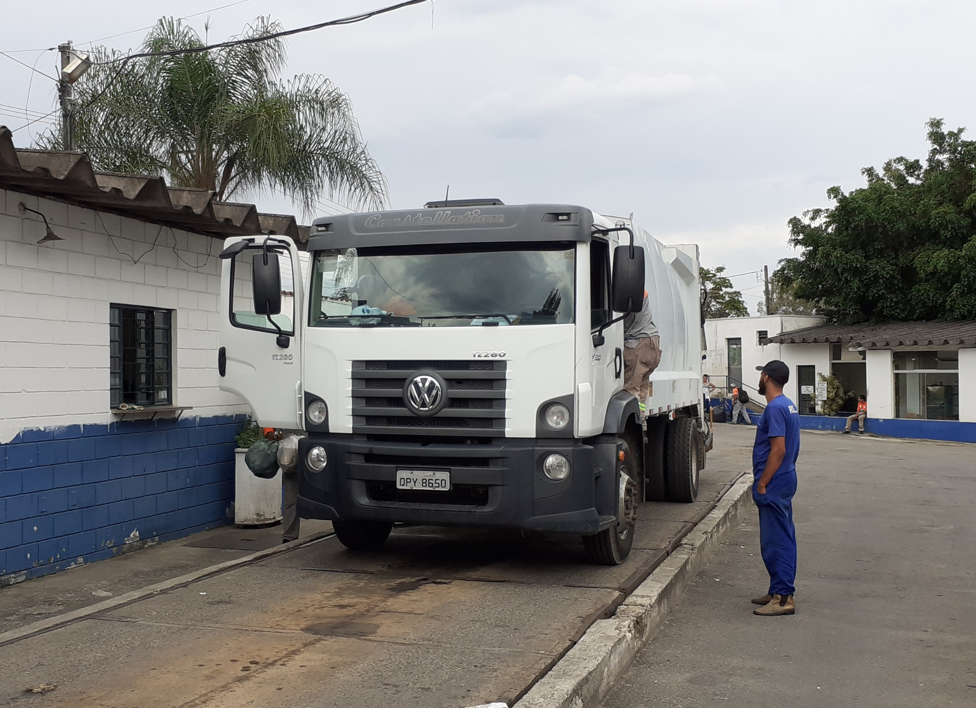
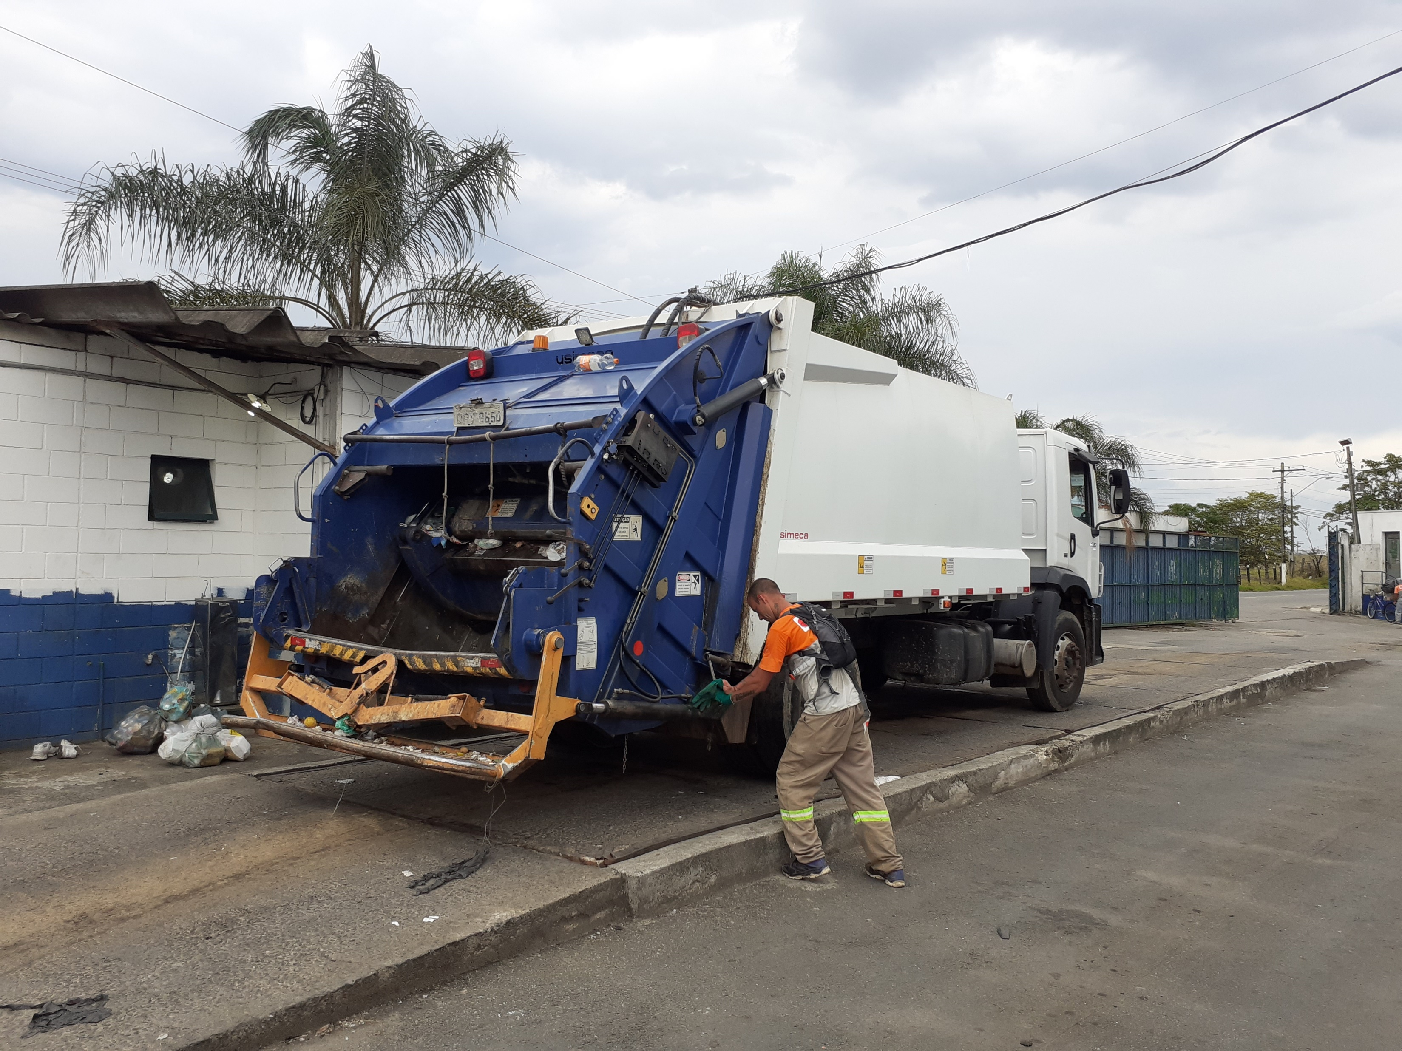
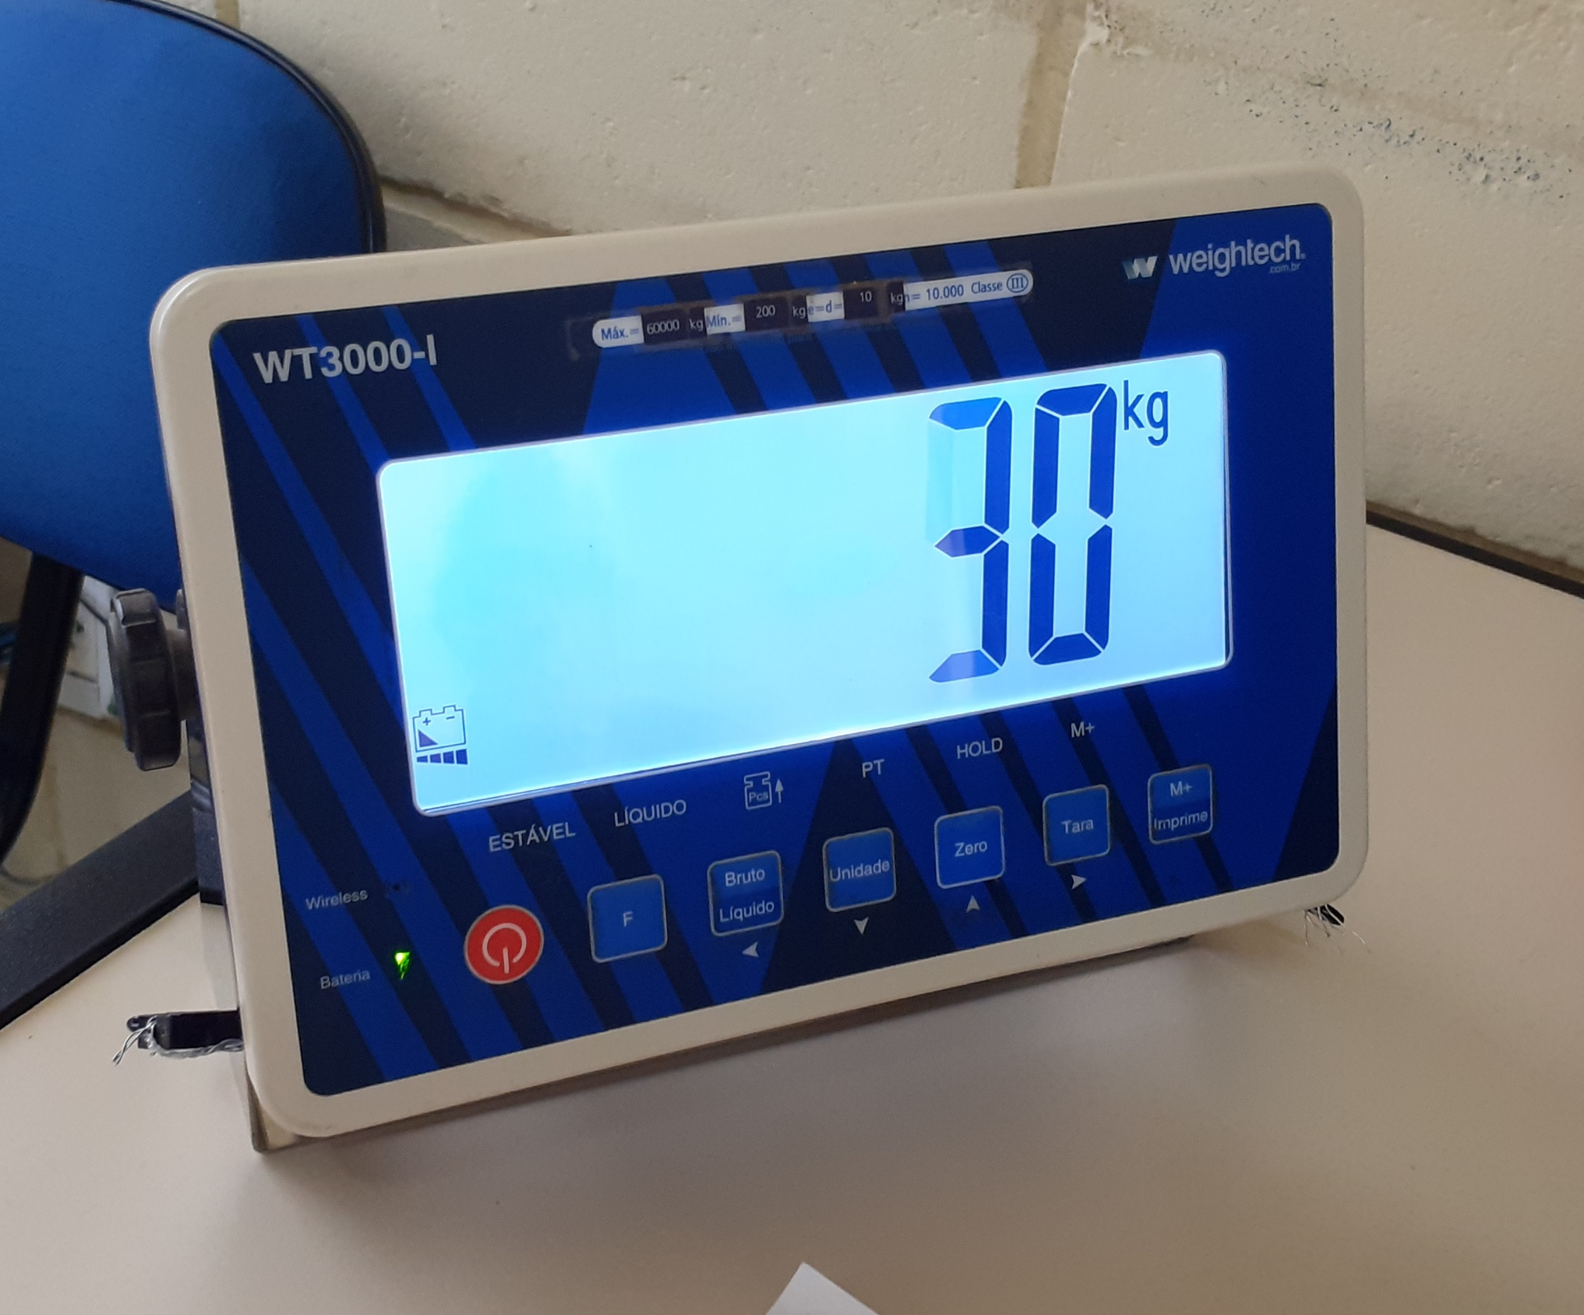
Resultados
Etapa de pesagem do caminhão coletor na área do Transbordo municipal
Pesagem entrada
Pesagem saída

Slide 11
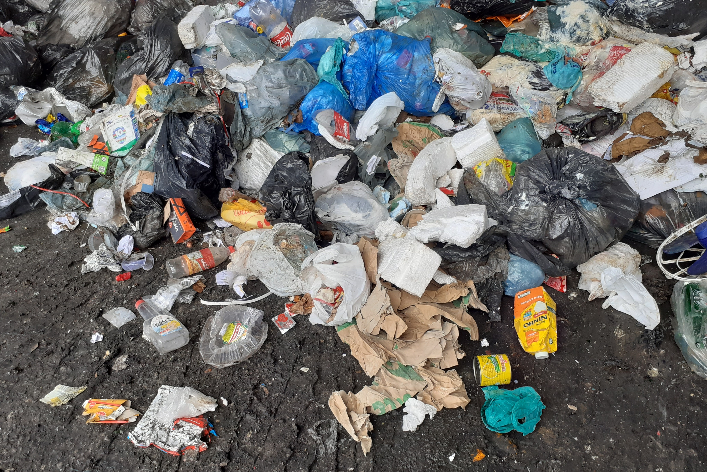
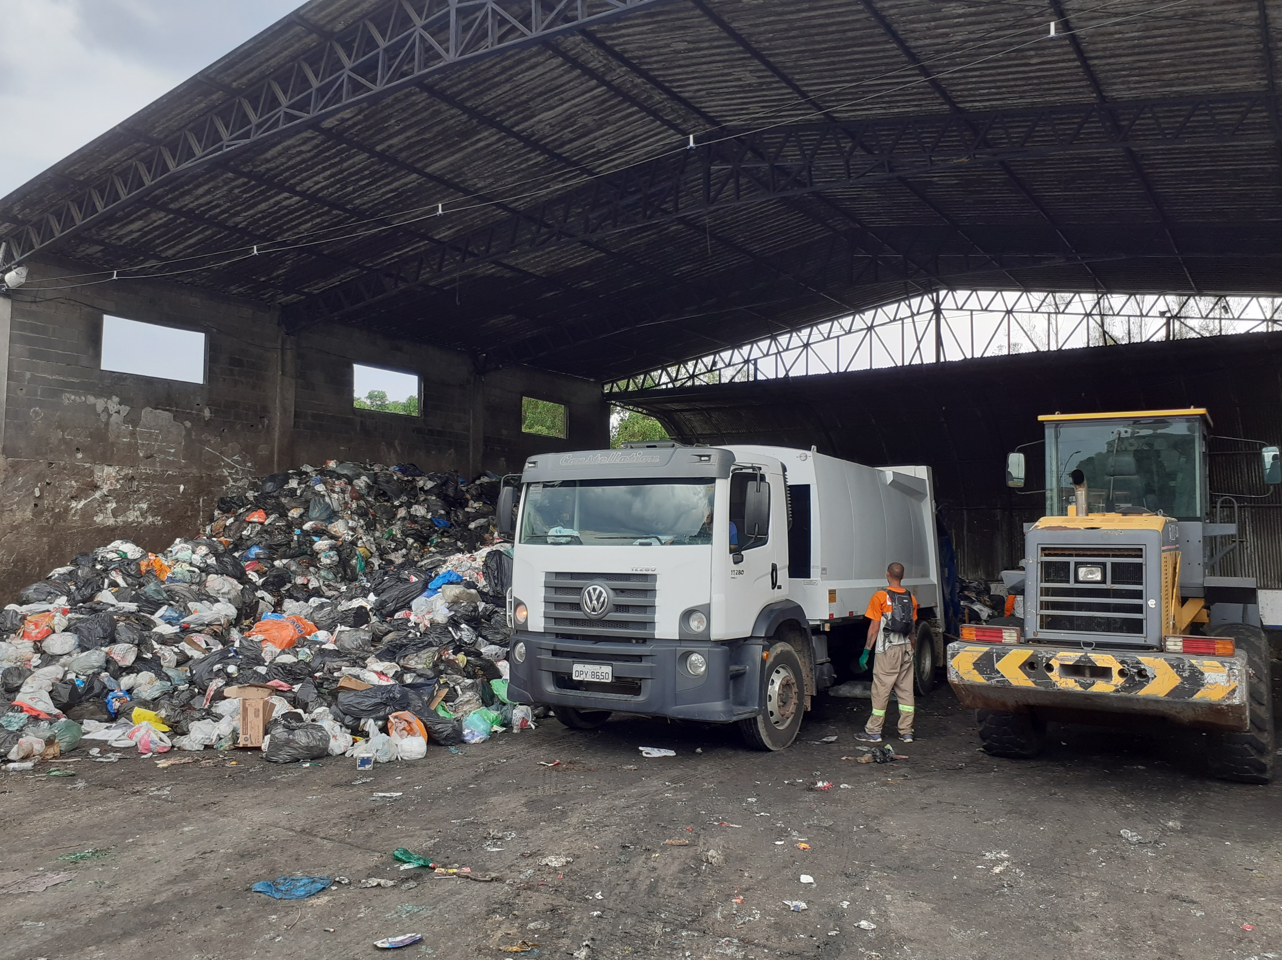
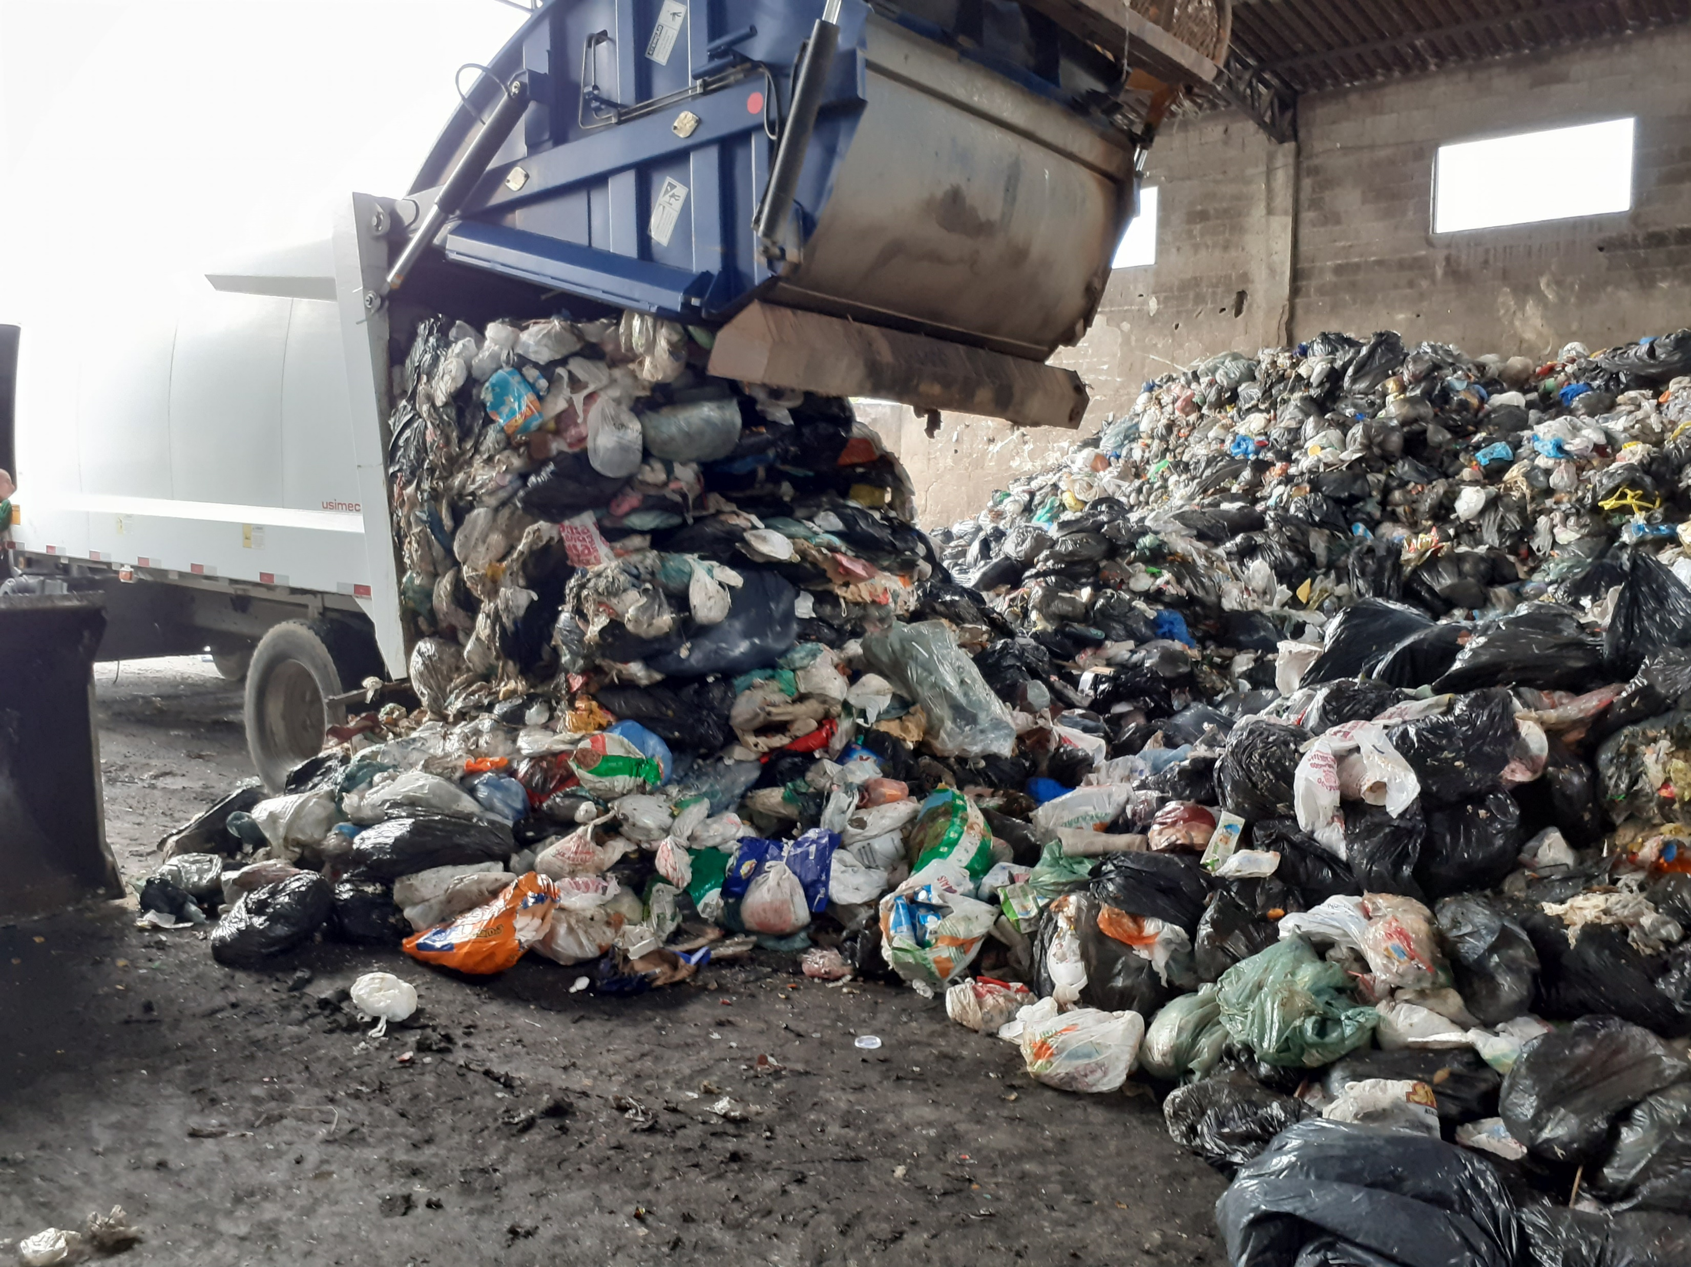
Resultados
Etapa de descarte do RSU em pátio de transbordo

Slide 12
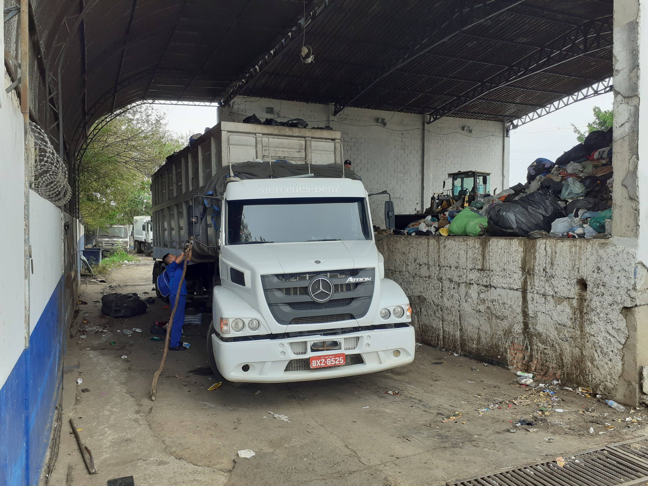
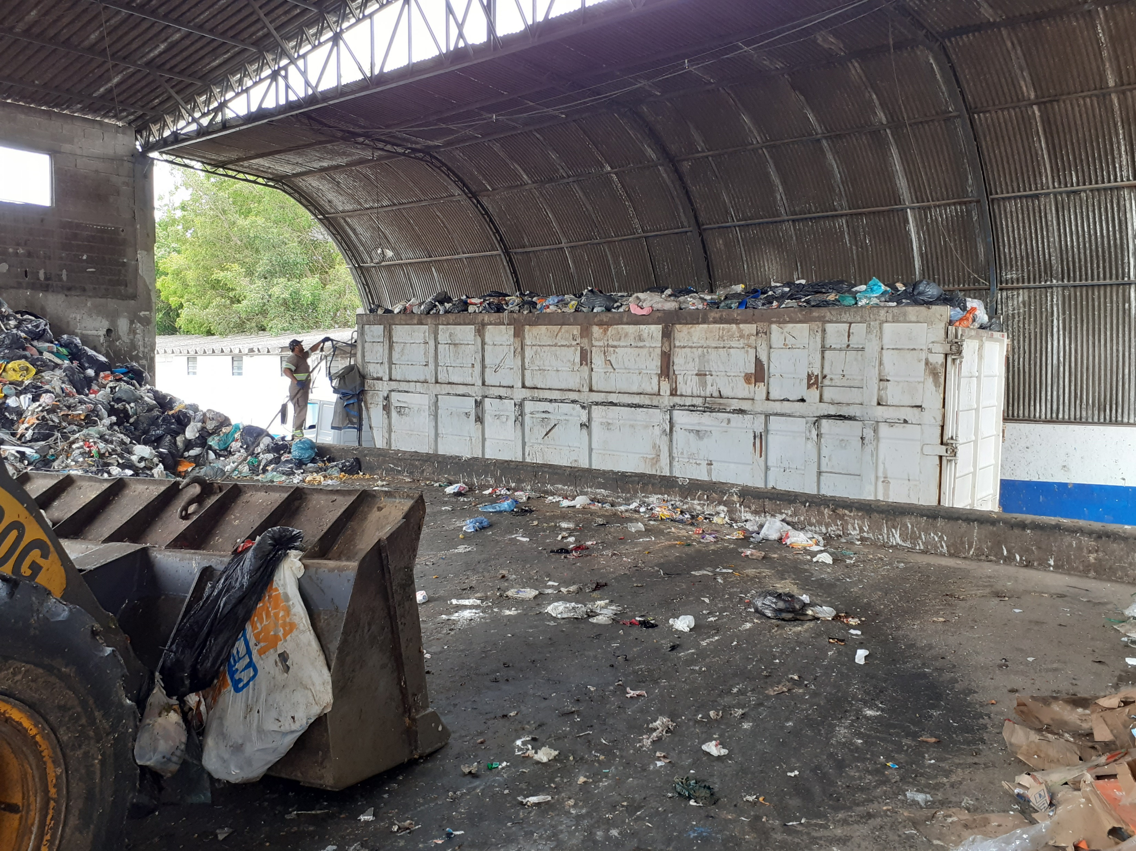
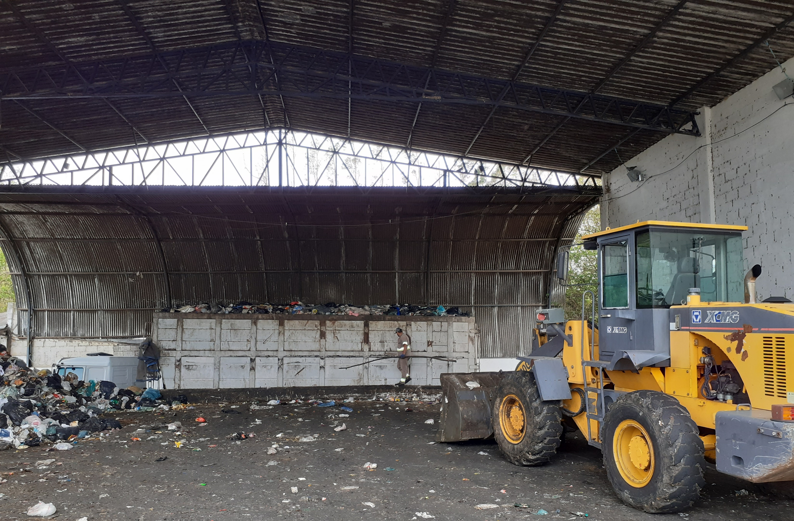
Resultados
Etapa de carregamento do caminhão para destinação do RSU ao aterro sanitário
Vista 01
Vista 02
Vista 03

Slide 13
Resultados

Slide 14
Resultados
Período | Ano 2018 | Ano 2019 | Ano 2020
R$/ton. | 109,44 | 98,00 | 100,59
Valor cobrado / peso:

Slide 15
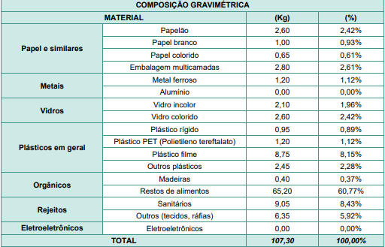
Resultados
Composição gravimétrica dos RSUs gerados em Guaratinguetá/SP, destinados ao aterro sanitário da Vale Soluções Ambientais (VSA).
24,51 %

Slide 16
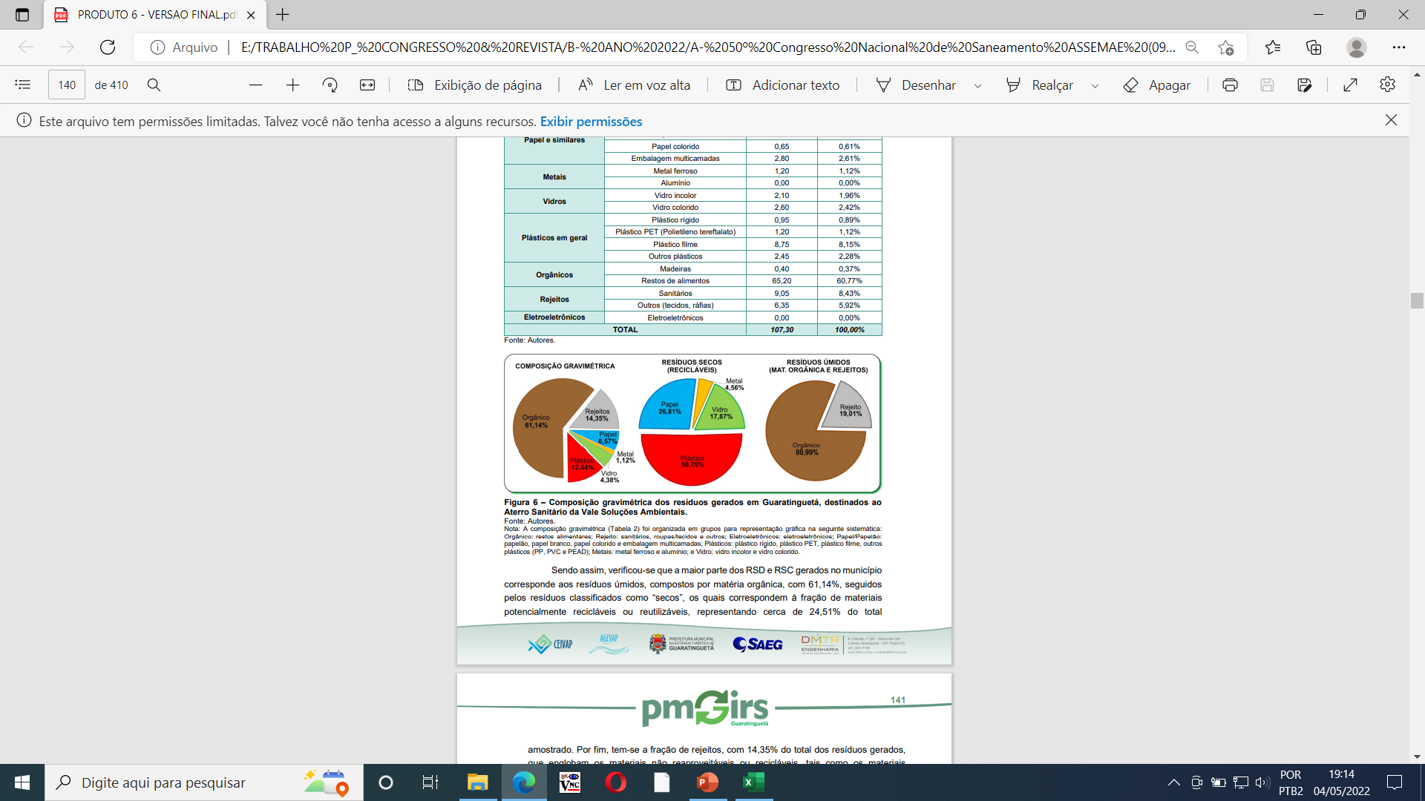
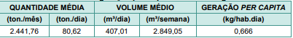
Resultados
Composição gravimétrica do RSU gerado em Guaratinguetá/SP
Massa, volume e taxa do RSU gerado em Guaratinguetá/SP

Slide 17
Resultados
Volume (m³) → resíduo passível de reciclagem
Período | Volume anual | Média mensal
Ano 2018 | 148.671,33 m³ | 12.389,28 m³
Ano 2019 | 143.078,76 m³ | 11.923,23 m³
Ano 2020 | 142.913,37 m³ | 11.909,45 m³
TOTAL | 434.663,46 m³ | ---
Valor financeiro (R$) → resíduo passível de reciclagem
Período | Valor anual | Média mensal
Ano 2018 | R$ 789.922,24 | R$ 65.826,85
Ano 2019 | R$ 680.741,55 | R$ 56.728,46
Ano 2020 | R$ 697.924,89 | R$ 58.160,89
TOTAL | R$ 2.168.588,68 | ---
24,51 %

Slide 18
Resultados e discussão
Observou-se várias vezes em visitações na área do transbordo a alta quantidade de material descartado passível de reuso e/ou reciclagem, tais como garrafas PET e caixas de leite e suco Tetra Pak, descarregado pelos caminhões coletores. Com isso, aumenta-se consideravelmente o volume e o peso do RSU a ser destinado ao aterro sanitário.
Segundo o Plano Municipal de Gerenciamento Integrado de Resíduos Sólidos (PMGIRS), através de estudo gravimétrico, em torno de 25 % do resíduo gerado no município é constituído de material reciclado.
Para tanto, mesmo havendo o programa de coleta seletiva denominado “Amigos do Lixo”, é visível a grande quantidade de material reciclável sendo coletado e destinado ao transbordo, sem haver tratamento complementar (segregação) para a posterior destinação ao aterro sanitário.

Slide 19



Resultados e discussão
D: 28,34 m
L: 22,84 m
Média mensal (ano 2020)
R$ 58.160,89
Valor total (2018 - 2020)
R$ 2.168.588,68
O que fazer com esse valor???
(Incremento de receita, Investimentos etc)

Slide 20
Conclusão
Grande parte dos catadores na municipalidade estão retirando apenas o material de grande valor agregado (papel, papelão, metal etc), ficando outros materiais passíveis de remoção (caixas de leite e suco Tetra Pak).
A lei nº 12.305/2010 (Política Nacional de Resíduos Sólidos - PNRS), através do inciso XI do artigo 3º, descreve a gestão integrada de RSU como o conjunto de ações voltadas para a busca de soluções, considerando as dimensões política, econômica, ambiental, cultural e social, com controle social e sob a premissa do desenvolvimento sustentável.

Slide 21
Conclusões
  A não adoção de medida de segregação pelos moradores para a redução do volume de material passível de reciclagem/reuso antes da passagem dos veículos coletores ocasiona alto volume de material a ser coletado e destinado ao aterro, impactando em custos financeiros para a concessionária municipal (R$/ton.) e a acelerada redução no tempo de vida útil do aterro sanitário.
  A adoção de instrumentos financeiros aos geradores de RSU na municipalidade, tais como o abatimento em Imposto Predial e Territorial Urbano (IPTU), desconto em faturas de água/esgoto e até mesmo a criação de mecanismo para a geração de créditos para uso no comércio local, podem induzir a maior segregação do material pelos moradores (geradores do RSU), tendo em vista ao retorno financeiro que os mesmos farão jus.

Slide 22
Referências
BRASIL. Lei nº. 12.305, de 2 de agosto de 2010. Institui a Política Nacional de Resíduos Sólidos.
Plano municipal de gerenciamento integrado de resíduos sólidos de Guaratinguetá. Disponível em: < https://guaratinguetapmgir.wixsite.com/pmgirs/relatorios-finais > Acesso em: 21. Jan. 2022
Penna, L. F. R.; Fialho, K. C. O.; Almeida, J.B.; Barony, F. J. A. Gerenciamento de resíduos sólidos: estudo de caso no município de Itanhomi-MG. In: VIII Congresso Brasileiro de Gestão Ambiental, Campo Grande. 2017. Disponível em: < https://www.ibeas.org.br/congresso/Trabalhos2017/III-024.pdf > Acesso em 23. Jan. 22
Plano do governo federal prevê fim dos lixões em 2 anos e reaproveitar 48% dos resíduos. Disponível em: < https://saneamentobasico.com.br/residuos-solidos/governo-lixoes-2-anos-residuos/ > Acesso em 4. Mai. 22

Slide 23

Agradecimentos
Agradeço a ASSEMAE pela seleção do trabalho, cuja temática é de elevada importância, e em especial a empresa SAEG (vínculo empregatício) em realizar a inscrição e permitir a participação em evento nacionalmente renomado.

Slide 24



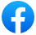
Eng.º Civil Ailton César Teles de Barros
E-mails: ailton@saeg.net.br / actbarros3@hotmail.com
Telefones: (12) 98280-2242 / (12) 99637-1042 https://www.linkedin.com/in/ailton-césar-barros-69b9711a2/ https://www.facebook.com/ailtoncesar.barros/

